Slide 1
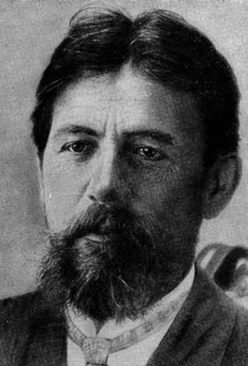
Урок-консилиум
А. П. Чехов: писатель или врач?..

Slide 2
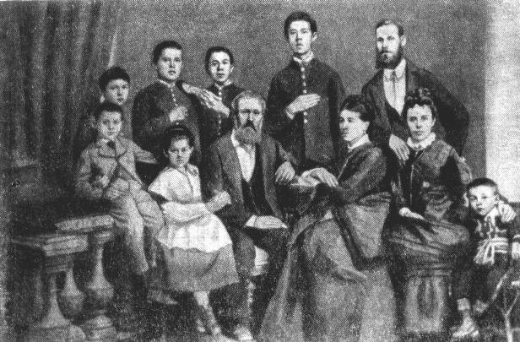
Детские годы писателя
А. П. Чехов родился 17 января 1860 года в городе Таганроге. Отец, Павел Егорович , открыл свое дело, но предприимчивос-тью не отличался и вскоре разорился. В семье было 5 сыновей и одна дочь.

Slide 3
Вопросы консилиума:
1. Чехов не любил вспоминать свое детство «В детстве у меня не было детства», - писал он своему старшему брату Александру. Антон Павлович в 17 лет сказал «Отец и мать – единственные для меня люди на всем земном шаре, для которых я ничего никогда не пожалею. Если я буду высоко стоять, то это дело их рук, славные они люди…»
- Как вы можете прокомментировать это?
2. - Как случилось, что Чеховы отдали своих детей – Антона и Николая – не в обычную школу, а греческую?

Slide 4
Вопросы консилиума:
3. - В Таганрогской гимназии Чехов проучился 11 лет. Каким человеком вышел из стен гимназии будущий писатель?
4. - Скажите, почему же Чехов, уже начавший литературную деятельность, после окончания гимназии поступает на медицинский факультет Московского университета?

Slide 5
Поиск особенностей юмористического рассказа «Хирургия»
- Какое должно быть заглавие рассказа?
-Что и как говорится о месте и о героях?
- Какова история сюжета?
- Много ли места отведено диалогу героев?
-Имеются ли подробные пейзажные зарисовки и портретные характеристики?

Slide 6
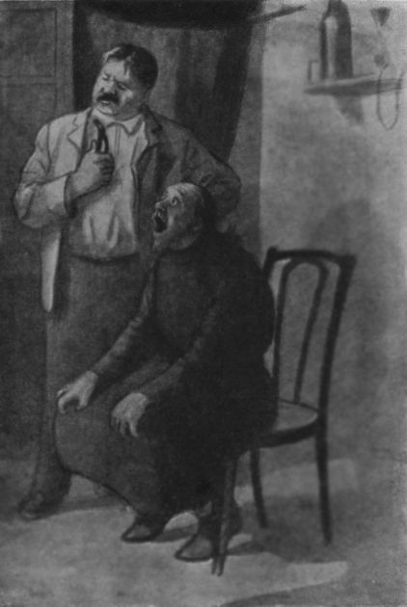
Поиск особенностей юмористического рассказа «Хирургия»
Чем заменено подробное описание?
- Как заканчивает-ся рассказ?

Slide 7
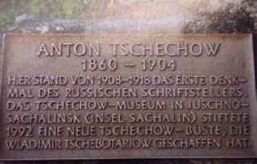
Чехова читают!..
Антон Павлович Чехов предполагал, что его будут читать 6, от силы 7 лет. Прошли десятилетия. Чехов и сегодня один из любимейших писателей. Книги его читают, пьесы ставят в театрах. На мемориальной плите в Германии, где умер Чехов, написано: «Доброму человеку и врачу, великому писателю Антону Павловичу Чехову».

